Slide 1
Kommuneplanens arealdel 2019-2035

Slide 2
Agenda
Planprosessen i hovedtrekk
Planprogrammet
Planforslaget
Hva er med/ikke med i planforslaget?
Planbeskrivelse med konsekvensutredning og risiko -og sårbarhetsanalyse
Planbestemmelser
Plankart
Prosessen videre fram mot endelig vedtak

Slide 3
OVERSIKT OVER PLANPROSESSEN

Slide 4
Kommuneplanen og arealdelen
Kommuneplanen skal ivareta både kommunale, regionale og nasjonale mål og interesser. Statlige og regionale retningslinjer og pålegg skal legges til grunn. Det skal fremgå av planen hvordan nasjonale og regionale hensyn er ivaretatt.
Kommuneplanens arealdelen skal:
Angi hovedtrekkene i arealdisponeringen
Sette ramme og betingelser for hvilke nye tiltak og ny arealbruk som kan foretas
Ivareta viktige hensyn (pbl §1-1 5.ledd, pbl § 3-1)

Slide 5
HENSYN
Arealdelen skal i nødvendig utstrekning vise hensyn og restriksjoner som har betydning for bruken av arealene.
Hensynsoner
ForebOREBYGGE UØNSKEDE HENDELSER. TA HENSYN TIL FARERISIKO
IVARETA OMRÅDER MED SPESIELLE/SÆR INTERESSER (LANDBRUK, REINDRIFT, KULTURMILJØ, BÅNDLEGGING IHT. LOVVERK).

Slide 6
Hva vi har bedt om innspill på:
Nye områder for boligbygging:
Hvor er det ønskelig å bygge boliger her i bygda?
Boligfelt og/eller spredt boligbygging?
Hva mener dere er viktig å ta hensyn til når det gjelder nye områder for boligbygging?
(stikkord: avstand til nabo, størrelse på tomt, høyde og størrelse på hus, felles avkjørsel for flere tomter, støy, forurensing, forhold til landbruk, fradeling av tomt til boligformål osv)

Slide 7
Fritidsbebyggelse
Hvor ønsker dere at det skal være mulig å bygge fritidsboliger her i bygda?
Andre steder i kommunen som kan være aktuelle?
Hva mener dere er viktig å ta hensyn til når det gjelder nye områder for fritidsbebyggelse?
(stikkord: avstand til nabo, størrelse på bygg og tomt, antall bygg,, forhold til landbruk, forhold til boligbebyggelse, fradeling av tomt osv)
Skal grunneiere fritt kunne fradele til fritidsboligformål?

Slide 8
Bruk og vern av sjø og vassdrag
Er det noen områder der det bør tillates bygging nærmere enn 100 meter fra sjø?
Er det noen områder der det bør tillates bygging nærmere enn 100 meter fra Tanaelva og nærmere enn 50 meter fra sideelver til Tanaelva?
Hvilke områder langs sjøen og/eller elv/vassdrag er det viktig å sikre allmennheten tilgang til?
Områder i sjøen som egner seg for akvakultur (alt unntatt laks)?
Viktige fiskeplasser i sjøen der det ikke må tillates akvakultur/oppdrett.

Slide 9
Folkehelse, idrett og friluftsformål
Hvor er det viktige friluftsområder her i bygda?
Er det behov for ferdselbestemmelser for disse områdene?
Er det atkomstveier til elva eller utmark som må sikres?
Er det behov for å tilrettelegge noen områder?
(stikkord: nærmiljøanlegg, løyper, lekeområder, idrettsanlegg, friluftsområder og lignende)

Slide 10
Næringsbebyggelse og andre typer bebyggelse
Hvor er det behov for fremtidige arealer til næringsformål?
Finn egnede områder til bobiler, rasteplasser, parkeringsplasser og lignende
Vil det være behov for fasiliteter til disse områdene?
Massetak, gammebygging, naturmangfold
Er det noen områder som kan være aktuelle for oppføring av gamme?
Hvilke massetak brukes?
Er det behov for andre massetak i området?
Er det noen naturområder som må ivaretas/sikres?

Slide 11
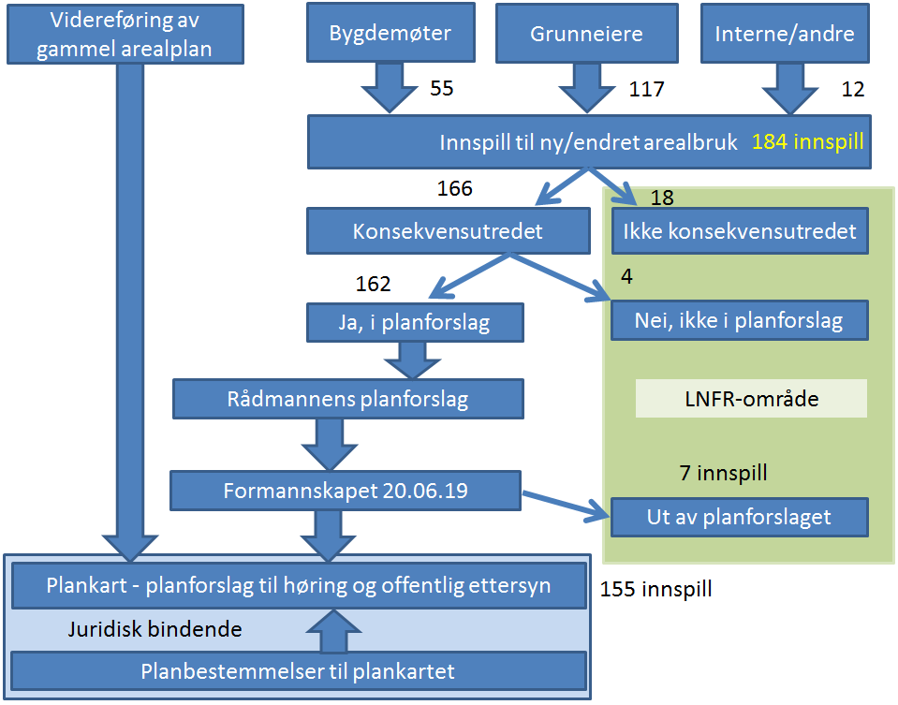

Slide 12
Hovedgrep
Fra LNFR-områder til LS-områder
LNFR = Landbruks, natur- og friluftsformål samt reindrift
LS = LNFR-areal for spredt bolig, fritidsbolig- og næringsbebyggelse
LSB = LNFR-areal for spredt boligbygging
LSF = LNFR-areal for spredt fritidsbebyggelse
LSN = LNFR-areal for spredt næringsbebyggelse

Slide 13
Bebyggelsesområder
2 nye områder til bebyggelse og anlegg. Det foreslås at disse to områdene detaljreguleres før de tas i bruk.
2 nye boligområder uten krav om detaljregulering før utbygging. 1 boligområde i kommunedelplan for sentrum foreslås unntatt krav om detaljregulering før utbygging.
39 nye områder for fritidsboliger, hvorav krav om detaljregulering for 9 av disse samt krav om detaljregulering for utvidelse av 2 hyttefelt.
2 nye områder til offentlig og privat tjenesteyting. Disse foreslås regulert før de kan tas i bruk.

Slide 14
3 områder for bobil-/caravanvogn parkering uten krav om detaljregulering.
5 massetak for bygder uten krav om detaljregulering.
7 områder for næringsbebyggelse. 6 foreslås unntatt krav om detaljregulering før utbygging.
3 elveforbygninger med krav om godkjenning fra NVE.
3 nye veier, omlegging av isvei samt utskifting av bruer. Alle uten krav om detaljregulering.
1 gang-/sykkelvei med krav om detaljregulering.
3 parkeringsplasser uten krav om detaljregulering.
3 bygdelagshytter

Slide 15
Utbyggingsvolum
Romslig utbyggingsvolum -> Redusere uønskede dispensasjonssaker.
Meahcci/markaområde
Tradisjonell høstingsområder/områder for gammebygging
Skille mellom gammebygg og fritidsboliger
Tillate «moderniserte» gammebygg.

Slide 16
Byggegrenser
30 meter mot sjø
50 meter mot vassdrag
Unntak:
Hovedbebyggelse danner byggegrense mot sjø/vassdrag
30 meter mot hovedveinettet (fylkesveier og riksveier)

Slide 17
Konsekvensutredning (KU)
Formål:
Sikre at hensynet til miljø og samfunn blir tatt i betraktning og om eller på hvilke vilkår planer kan gjennomføres.
Skal beskrive virkninger for miljø og samfunn av nye utbyggingsområder eller vesentlig endret arealbruk

Slide 18
utredningsmetode
1. Forslag utredes hver for seg i forhold til utredningstema og kunnskapsgrunnlaget. Tilrådning om det bør være med i planforslag eller ikke.
2. Samlet vurdering av forslaget
Etter temaområder
Langsiktige målsettinger og strategier for arealbruken i kommunen

Slide 19
Hvis negative konsekvenser – utrede alternativer (avbøting)
Justere arealformålsgrenser
Flytte området til et annet sted
Spesielle planbestemmelser for området, eks. utnyttelsesgrad, tillatt utbyggingsvolum el.

Slide 20
Omfang på endring
Det er en vurdering av betydning forslaget kan få i de ulike miljøene eller områdene. Omfanget på endringer er klassifisert slik:
+ Positiv endring
0 Ubetydelig endring (liten endring)
- Negativ endring

Slide 21
Konsekvens = avveining av fordeler og ulemper
Konsekvenser angis på en fem-delt skala, hvor vurderingene er verbale og skjønnsmessige:
++ Stor positiv konsekvens
+ Liten positiv konsekvens
0 Ubetydelig konsekvens.
- Liten men uvesentlig negativ konsekvens
-- Vesentlig og stor negativ konsekvens

Slide 23
Områder for bebyggelse og anlegg
Arealformål | Antall områder | Antall eiendommer | Areal i dekar
Bebyggelse og anlegg (BA) | 5 | 10 | 271
Boligbebyggelse (B) | 2 | 2 | 113
Fritidsbebyggelse (BFR) | 39 | 46 | 2 528
Offentlig og privat tjenesteyting (BOP) | 2 | 2 | 15
Fritids- og turistformål (BFT) | 5 | 7 | 202
Råstoffutvinning (BRU) | 9 | 9
Næringsbebyggelse (BN) | 6 | 11 | 150
Andre typer bebyggelse og anlegg (BAB) | 4 | 23 | 47
SUM | 72 | 110 | 3 344

Slide 24
Samferdselsanlegg og teknisk infrastruktur
Arealformål | Antall områder | Antall eiendommer | Areal i dekar
Veier (SV) | 3 | 8 | 6
Bruer (SV) | 2 | 7 | 0
Parkering (SPA) | 2 | 2 | 19
Gang- og sykkelvei | 1 | 11 | 8
SUM | 9 | 28 | 33

Slide 25
4.3.3 Grønnstruktur
Arealformål | Antall områder | Antall eiendommer | Areal i dekar
Naturområde (GN) | 1 | 1 | 200
Turdrag (GTD) | 1 | 3 | 215
SUM | 2 | 4 | 415

Slide 26
LNFR-areal for spredt bolig- fritids- eller næringsbebyggelse (LS)
Arealformål | Antall områder | Antall eiendommer | Areal i dekar
Spredt bolig- fritids- eller næringsbebyggelse (LS) | 25 | 65 | 2 017
Spredt boligbebyggelse (LSB) | 2 | 10 | 538
Spredt fritidsbebyggelse (LSF) | 26 | 45 | 1 366
Spredt næringsbebyggelse (LSN) | 0
Gammer | 3 | 1 | 0,15
Bygdelagshytter | 3 | 1 | 0,30
SUM | 56 | 122 | 4 145

Slide 27
SAMLET KONSEKVENS ETTER TEMA
Konsekvens = differanse fra 0
Tema | Positiv konsekvens | Positiv og negativ konsekvens | Negativ konsekvens | SUM
Barn og unges oppvekstvilkår | 2 |  |  | 2
Friluftsliv og rekreasjon, folkehelse og allmenne interesser | 29 | 17 | 3 | 49
Samisk natur- og kulturgrunnlag |  | 11 | 10 | 21
Verdiskaping og næringsutvikling | 8 | 19 | 16 | 43
Landskap, kulturmiljø og kulturminner | 1 | 5 | 12 | 18
Naturmangfold (naturtype og artsmangfold) |  | 2 | 1 | 3
Vassdrag |  | 4 |  | 4
Kystsonen og tilhørende landarealer |  |  |  | 0
SUM | 40 | 58 | 42 | 140

Slide 28
reindrift
Lokalisering | Antall | Dekar | Konsekvensutredning nr.
Grenser til beiteland | 31 | 3 030 | 1, 2, 4, 17, 19. 20, 21, 25, 32, 33, 35, 38, 39, 40, 42, 51, 52, 63, 64, 65, 72, 74, 75, 76, 77, 78, 79, 80, 83, 106, 117, 118, 120, 124
Ligger i beiteland | 5 | 492 | 14, 15, 16, 43, 56
Nær flytt-/trekklei | 4 | 314 | 53, 54, 115, 122, 126
SUM | 40 | 3 836

Slide 29
Landbruk
Arealformål | Antall områder | Antall eien-dommer | Areal i dekar | Dyrka areal | Dyrk-bar areal
Bebyggelse og anlegg (BA) (kp-1001) | 5 | 10 | 271 | 72 | 27
Boligbebyggelse (B) | 2 | 2 | 113 |  | 35
Fritidsbebyggelse (BFR) | 39 | 46 | 2 528 | 20 | 144
Offentlig og privat tjenesteyting (BOP) | 2 | 2 | 15 | 0 | 5
Fritids- og turistformål (BFT) | 5 | 7 | 202 | 0 | 0
Råstoffutvinning (BRU) | 9 | 9
Næringsbebyggelse (BN) | 6 | 11 | 150 | 17 | 16
Andre typer bebyggelse og anlegg (BAB) | 4 | 23 | 47 | 0 | 0
SUM BEBYGGELSE OG ANLEGG | 72 | 110 | 3 344 | 109 | 227
Konsekvens reelt lavere pga. tillatt utbyggingsvolum på 35-50 % av arealet.

Slide 30
Utbygging i LNFR-områder for spredt bolig-, fritids- og næringsbebyggelse:
Konsekvens for arealbruk = antall tillatte enheter per eiendom x maksimalt utbyggingsvolum (0,75 dekar for boliger) x antall eiendommer innenfor planbestemmelsene.
Eks. nye boliger:
122 eiendommer = 122 x 0,75 dekar = 90 dekar til boligformål.

Slide 31
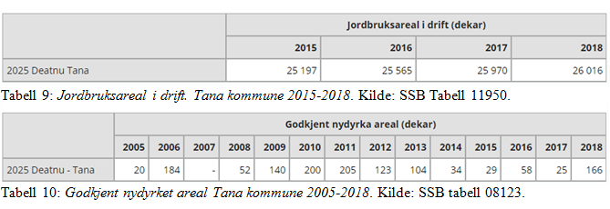
Ca. 300 dekar dyrka/dyrkbar areal + 90 dekar for LS-områder.
= 1 % av jordbruksarealer i drift
= 3 års nydyrket areal ( i gjennomsnitt).

Slide 32
Kulturminner
Utredning nr. | G/B | Formål | Foreslått avbøting | Konsekvens etter avbøting | Frigivelse
2 | 2/7 | BFR | Begrense arealformål | 0
3 | 2/8 | BFR | Begrense arealformål | 0
8 | 2/3 2/7 | BA-01 | Nei | - | Ja. To kulturminner.
9 | 2/1 2/7 | GTD-01 | Begrense arealformål. Kulturminnemyndighetene bør vurdere evt. behov for sikring. | 0 | Nei
10 | 2/9 | BOP-02 | Nei. Gjenoppbygge gammeby | +
12 | 2/2 | BFR | Begrense arealformål | 0
13 | 3/3 | BFR | Begrense arealformål | 0
17 | 5/1 5/2 5/5 5/13 | BFR | Begrense arealformål | 0
20 | 6/16 | LSF | Sikringssone/avstand til kulturminnene | 0
22 | 7/67 7/70 | BN | Begrense arealformål | 0

Slide 33
Naturmangfold
Utredning nr. | G/B | Formål | Foreslått avbøting | Konsekvens etter avbøting
2 | 2/7 | BFR | Begrense arealformål | 0
8 | 2/3 | BA | Området ikke inngår i planforslag. Andre tiltak kan vurderes (skilting, inngjerding eller lignende). | 0
32 | 11/19 | BFR | Byggeavstand til elv/flomsone. | 0
68 | 20/49 | LS | Hensynsone | 0
85 | 29/1 30/1 30/70 | SV-01 | Opprettholde kantvegetasjon. Sikring mot uhell i anleggsperioden. | 0
93 | 27/110 | LS | Ingen. Snauarve er livskraftig art i Nord-Norge. | 0
100 | 31/14 | LS | Området tas ut av planforslag. | 0
106 | 32/1 34/1 34/41 | BFR | Nei. Naturtype og arter ligger utenfor foreslåtte områder. | 0

Slide 34
Vassdrag
Utredning nr. | G/B | Formål | Avstand til vassdrag | Naturlig kantvegetasjon | Konse-kvens
1 | 2/1 | LSF | 70-150 meter fra Tanavassdraget. 30-40 meter i fra Ikkájohka. | Ja. | 0
2 | 2/7 | BFR | 0-200 meter i fra Tanavassdraget. | Ja. Redusert arealformål pga. kulturminne. | 0
3 | 2/8 | BFR | Ca. 40 meter i fra Tanavassdraget | Ja. | 0
4 | 2/15 | LSF | Ca. 30 meter i fra Tanavassdraget | Ja. | 0
5 | 2/6 | BFR | 30-100 meter i fra Tanavassdraget. | Ja. | 0
6 | 2/4 | LSF | 30-50 meter i fra Tanavassdraget | Ja. | 0
8 | 2/3 2/7 | BA | 15 meter i fra Tanavassdraget. Bebygd område. | Ja. | 0
10 | 2/9 | BOP | 10-50 meter i fra Tanavassdraget. | Ja. | 0
11 | 2/1 | BOP | 80-100 meter i fra Tanavassdraget | Ja. | 0
12 | 2/2 | BFR | 30-70 meter i fra Tanavassdraget | Ja. | 0
13 | 3/3 | BFR | 0-90 meter i fra Tanavassdraget | Ja. | 0
17 | 5/1 | BFR | 30-40 meter i fra Tanavassdraget | Ja. | 0
19 | 5/16 | BFR | 30 meter i fra Tanavassdraget | Ja. | 0
20 | 6/16 | LSF | 30-40 meter i fra Tanavassdraget | Ja. | 0
21 | 6/17 | LSF | 40-45 meter i fra Tanavassdraget | Ja. | 0
38 områder i 100 meters-beltet. Se planbeskrivelse for fullstendig liste.

Slide 35
Utredning nr. | G/B | Formål | Kommentar/vurdering | Konsekvens
7 | 2/4 2/1 | BAB – elveforbygging | Erosjon negativt for kantvegetasjon. Elveforbygning kan gi grobunn for reetablering av kantvegetasjon. | 0/-
31 | 11/1 40/28 | SV Isvei i Polmak | Liten konsekvens for kantvegetasjon. Sikre mot uhell i anleggsperiode. I bruk på vinterstid. | 0
85 | 29/1 | SV bru | Sikres det mot uhell/forurensing i anleggsperioden, ivaretas verneverdiene. | 0
104 | 32/1 | Elveforbygging | Erosjon negativt for kantvegetasjon. Elveforbygning kan gi grobunn for reetablering av kantvegetasjon. | 0/-
105 | 32/7 | Elveforbygging | Erosjon negativt for kantvegetasjon. Elveforbygning kan gi grobunn for reetablering av kantvegetasjon.. | 0/-
107 | 34/1 | SV bru Harrelv | Sikres det mot uhell/forurensing i anleggsperioden, ivaretas verneverdiene. | 0
110 | 34/1 | SV-vei | Omlegging av eksisterende vei til Tanaelva. | 0

Slide 36
Samlet ny arealbruk
Område | Bebyggelse og anlegg | Samferdsel og teknisk infrastruktur | Grønn- struktur | LNFR-spredt bebyggelse | Sjø og vassdrag | Totalsum
dekar | 3 344 | 33 | 415 | 4 145 | 0 | 7 937

Slide 37
Hva er med/ikke med i planforslaget
Arealbruken i strandsonen langs fjorden drøftes i et helhetlig og langsiktig perspektiv.
Sette av arealer til eksisterende …….. –løyper/turløyper ……
Finne og avsette egnede arealer til motorsport.
Vurdere om det er mulig å etablere en interkommunal snøscooterløype med noen av kommunene i Finnmark.

Slide 38
Vurdere muligheter for samarbeid med nabokommunene om å sammenføye etablerte åpne barmarksløyper på tvers av kommunegrensene.
Vurdere og foreslå rammer for framtidig utnytting av mineralressursene i kommunen generelt og for kvartsittbruddet i Austertana spesielt.
Å finne og vurdere områder som kan være aktuelle for etablering av vindkraft/solkraft.
Vurdere og synliggjøre viktige landskapsverdier.
Vurdere barmarkstraseer i utmark etablert som veier i arealplanen.

Slide 39
Innspill som ikke er konsekvensutredet
Arealformål | Lokasjon | Grunneier | Merknader
Hytteområde | Guoikajeaggi, Roavvegieddi | FeFo/Privat | Jordvern interesser
 | Sirma, nær fotballbanen | FeFo | Friluftsinteresser. Andre alternativer
 | Masjokdalen, Uhcanjárga | FeFo | Landbruk interesser. Skyggefullt Skred/ras problematikk.
 | Masjokdalen, Heandaratnjárga | FeFo | Ikke befart.
 | Enden av Holmfjellveien | FeFo | Ikke prioritert
 | Holmfjell nord | FeFo | Ikke prioritert. Mulig friluftslivskonflikter
Boligområde | Luohkka nord | Privat | Jordvern interesser
 | Båteng 10/51 | Privat | Er i plan fra før.
 | Søndre-Luftjok | FeFo | Reindrift
 | Nordnes 14/27 | Privat | Ikke prioritert
 | Harrelv | Privat | Ikke prioritert
 | Luftjokdalen nord for caravanklubben | FeFo | Reindrift
 | Masjokmoen | FeFo | Flyplass
 | Ruossamielli, Skiippagurra | FeFo | Andre tilgengelige arealer i plan
 | Sirma, Suveguolbba - utvidelse | FeFo | Allerede i plan
 | Golggotjohguolbba - utvidelse | FeFo | Allerede i plan
 | Luftjokdalen sør | FeFo | Allerede i plan
Næringsformål | Båteng |  | Allerede i plan

Slide 40
Konsekvensutredete forslag som ikke er tatt med i plan – rådmannens planforslag
Utredning nr. | G/B | Foreslått formål | Areal daa. | Årsak
24 | 7/27 | LSF spredt fritidsbebyggelse | 8 | Jordvern, vassdrag
26 | 7/31 | BFR fritidsboliger | 18 | Jordvern
62 | 20/15 20/54 | LSB spredt bolig bebyggelse | 50 | Naturmangfold
122 | 38/32 | LSF spredt fritidsbebyggelse | 74 | Reindrift. Flyttlei.

Slide 41
Tatt ut av planforslaget 20.06.2019 av formannskapet
Utredning nr. | G/B | Foreslått formål | Areal daa.
67 | 20/1 FeFo | BFR Fritidsboliger | 12
68 | 20/49, 20/94, 20/127, 20/133, 20/144, 20/171 | LS Spredt bolig-, fritids- og næringsbebyggelse | 70
71 | 20/1, 20/12, 20/34, 20/58, 20/68 | SV Veg | 400 meter
72 | 20/1, 20/4, 20/12, 20/13, 20/34, 20/35, 20/48, 20/57, 20/58, 20/59, 20/62, 20/63, 20/65, 20/68, 20/82, 20/83, 20/86, 20/107, 20/115, 20/131 og 20/136 | LS Spredt bolig-, fritids- og næringsbebyggelse | 365
73 | 20/1, 20/1/4, 20/5, 20/7, 20/14, 20/27, 20/64, 20/72, 20/78, 20/92, 20/93, 20/99, 20/100, 20/108, 20/109, 20/116, 20/121, 20/132, 20/135, 20/162 og 20/164 | LS Spredt bolig-, fritids- og næringsbebyggelse | 225
74 | 20/69 og 21/12 | BFR Fritidsbebyggelse | 53
76 | 21/5 og 21/7 | BFR Fritidsbebyggelse | 22

Slide 42
Prosessen videre
Høring og offentlig ettersyn 28. juni til 11. august (ca. 6 uker).
Bearbeide innspill
Ta hensyn/ikke hensyn til uttalelsene/innsigelser
Uttalelser = ikke pliktig å ta hensyn til
Innsigelser > Mekling eller ta hensyn til.
Kan vedta de deler det ikke er reist innsigelse mot
Evt. mekling.
Vedtak – egengodkjenning av plan eller avgjøres av kommunal og moderniseringsdepartementet.

